Slide 1
Tramwaj do Wilanowa
Tramwaje Warszawskie przyjazne ludziom i miastu

Slide 2
Zakres inwestycji
Budowa trasy szybkiego tramwaju od Dworca Zachodniego wzdłuż ulic: Al. Jerozolimskie – Bitwy Warszawskiej – Banacha – Rostafińskich – Boboli – Rakowiecka – Puławska – Goworka – Spacerowa – Belwederska – Sobieskiego – al. Rzeczypospolitej, wraz z:
torami odstawczymi w ul. Gagarina z możliwością wyprowadzenia na Siekierki,
pętlą lub torami odstawczymi w rejonie skrzyżowania z ul. Św. Bonifacego (w tym w rejonie pętli Stegny)

Slide 3
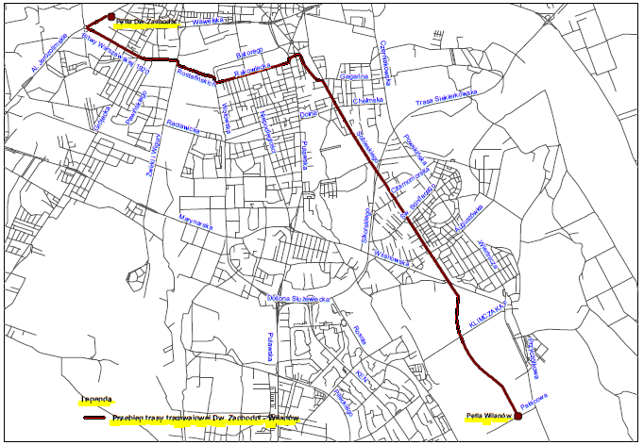
Położenie

Slide 4
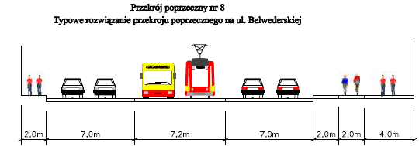
Rozwiązania

Slide 5
Założenia ogólne
Długość trasy: 13 km (od Dw. Zachodniego do ul. Branickiego)
Tramwaje niskopodłogowe dwukierunkowe: 50 sztuk
Rozwiązania projektowe:
nowoczesne torowisko z rozwiązaniami ochronnymi redukującymi
emisję hałasu i wibracji
przystanki dł. 66 m, wyposażone w monitoring wizyjny
oraz System Informacji Pasażerskiej
urządzenia i algorytmy sterowania ruchem umożliwiające minimalizację liczby zatrzymań poza przystankami (= czasu traconego przez pasażerów) – prędkość komunikacyjna rzędu 26 km/h
Szacunkowy koszt netto (bez VAT – Spółka z o.o.):
infrastruktura 298 mln zł
tabor: 375 mln zł

Slide 6
Dokumenty
Studium Uwarunkowań i Kierunków Zagospodarowania Przestrzennego m.st. Warszawy
Strategia Zrównoważonego Rozwoju Transportu
Studium Wykonalności dla projektu „Budowa trasy tramwajowej Dw. Zachodni – Wilanów”
Studium komunikacyjne węzła przesiadkowego w rejonie Dworca Zachodniego wraz z układem drogowym i komunikacji publicznej w jego otoczeniu

